Slide 1
Oscilaciones de neutrinos
Pablo Muñoz Candela
IFIC Summer Student 2018

Slide 2
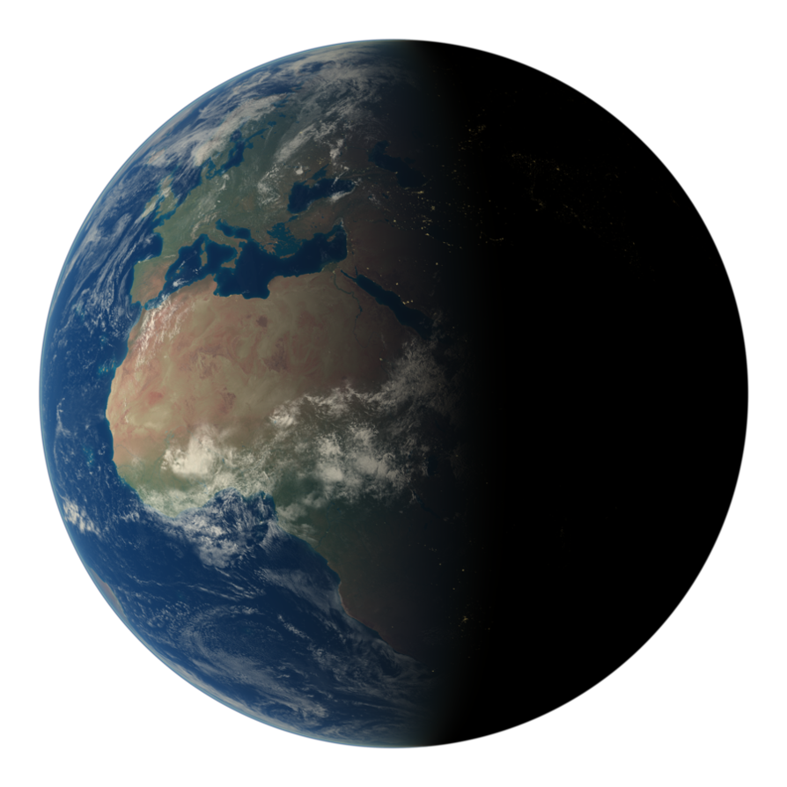




NEUTRINOS ATMOSFÉRICOS
$$π^{0}$$
$$γ$$
$$γ$$
$$π^{+}$$

Slide 3


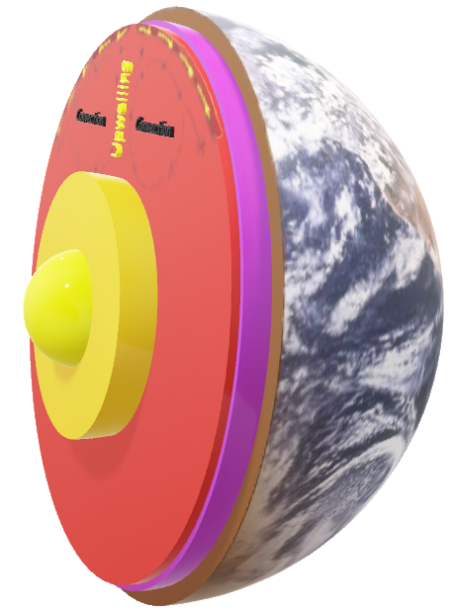



NEUTRINOS ATMOSFÉRICOS
$$π^{+} → μ^{+}+ν_{μ}$$
$$μ^{+}→ e^{+}+ν_{e}+\overline{ν_{μ}}$$
$$ν_{e}$$
$$ν_{μ}$$
$$ν_{τ}$$

Slide 4
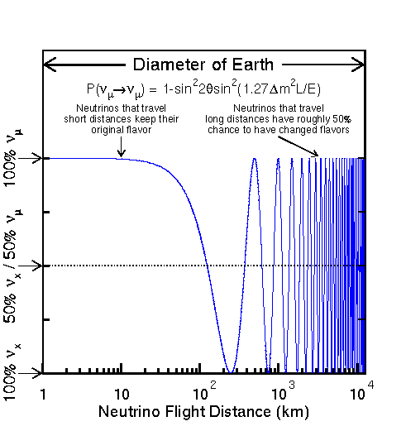
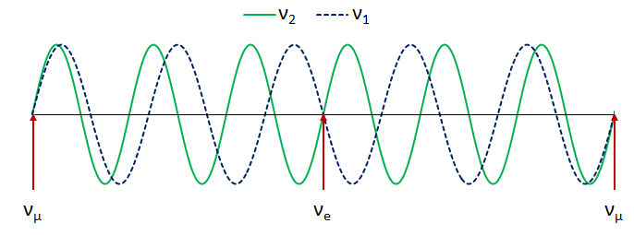
OSCILACIONES DE NEUTRINOS
http://hep.bu.edu/~superk/osc.html

Slide 5




OSCILACIONES DE NEUTRINOS
$$ν_{2}$$
$$ν_{μ}$$
?
$$ν_{1}$$
$$ν_{e}$$
#1 Masa
#2 Sabor

Slide 6







OSCILACIONES DE NEUTRINOS
$$ν_{2}$$
$$ν_{μ}$$
$$\left[\begin{matrix}ν_{e} \\ ν_{μ}\end{matrix}\right]=U\left[\begin{matrix}ν_{1} \\ ν_{2}\end{matrix}\right]$$
$$ν_{e}$$
$$U=\left[\begin{matrix}\cos{θ} & \sin{θ} \\ −\sin{θ} & \cos{θ}\end{matrix}\right]$$
$$θ$$
$$ν_{1}$$

Slide 7



Matriz PMNS
$U=\left[\begin{matrix}1 & 0 & 0 \\ 0 & c_{23} & s_{23} \\ 0 & −s_{23} & c_{23}\end{matrix}\right]×\left[\begin{matrix}c_{13} & 0 & e^{−iδ}s_{13} \\ 0 & 1 & 0 \\ −e^{iδ}s_{13} & 0 & c_{13}\end{matrix}\right]$ $×\left[\begin{matrix}c_{12} & s_{12} & 0 \\ −s_{12} & c_{12} & 0 \\ 0 & 0 & 1\end{matrix}\right]$
$$s_{ij}≡\sin\left(δ_{ij}\right), c_{ij}≡\cos\left(δ_{ij}\right)$$
$$\left[\begin{matrix}ν_{e} \\ ν_{μ} \\ ν_{τ}\end{matrix}\right]=U\left[\begin{matrix}ν_{1} \\ ν_{2} \\ ν_{3}\end{matrix}\right]$$

Slide 8
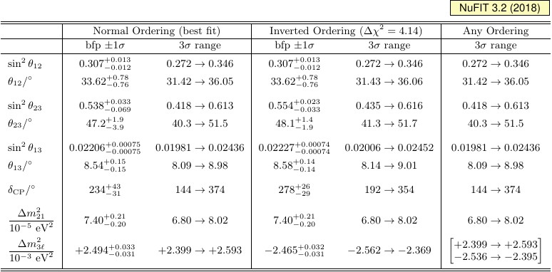

Probabilidad de la oscilación
$P_{α→β,α≠β}=\sin^{2}\left(2θ\right)\sin^{2}\left(\frac{Δm^{2}L}{4E}\right)$ (unidades naturales)
$$Δm^{2}=m_{j}^{2}−m_{i}^{2}, i≠j$$
¿Qué sabemos?

Slide 9
ORCA (KM3Net)

Slide 10
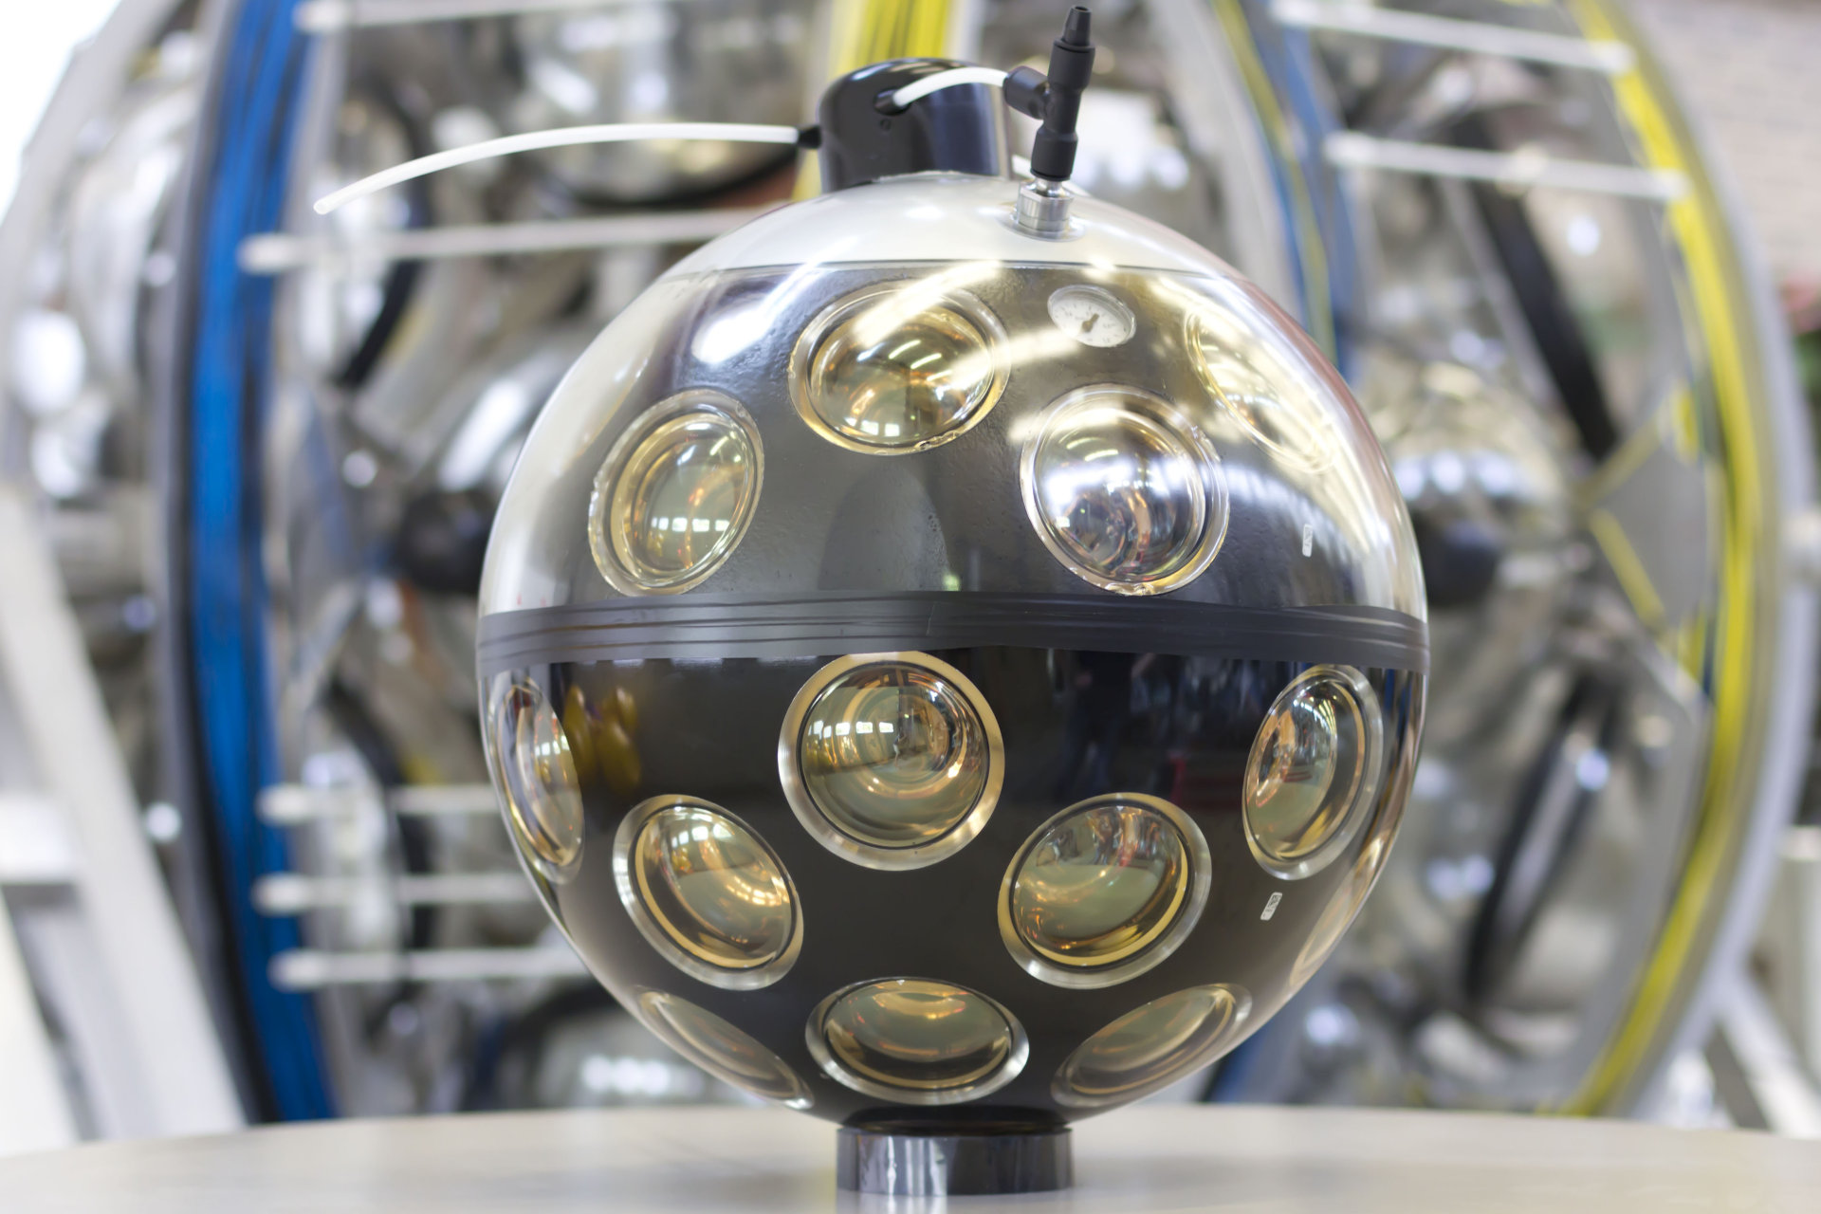
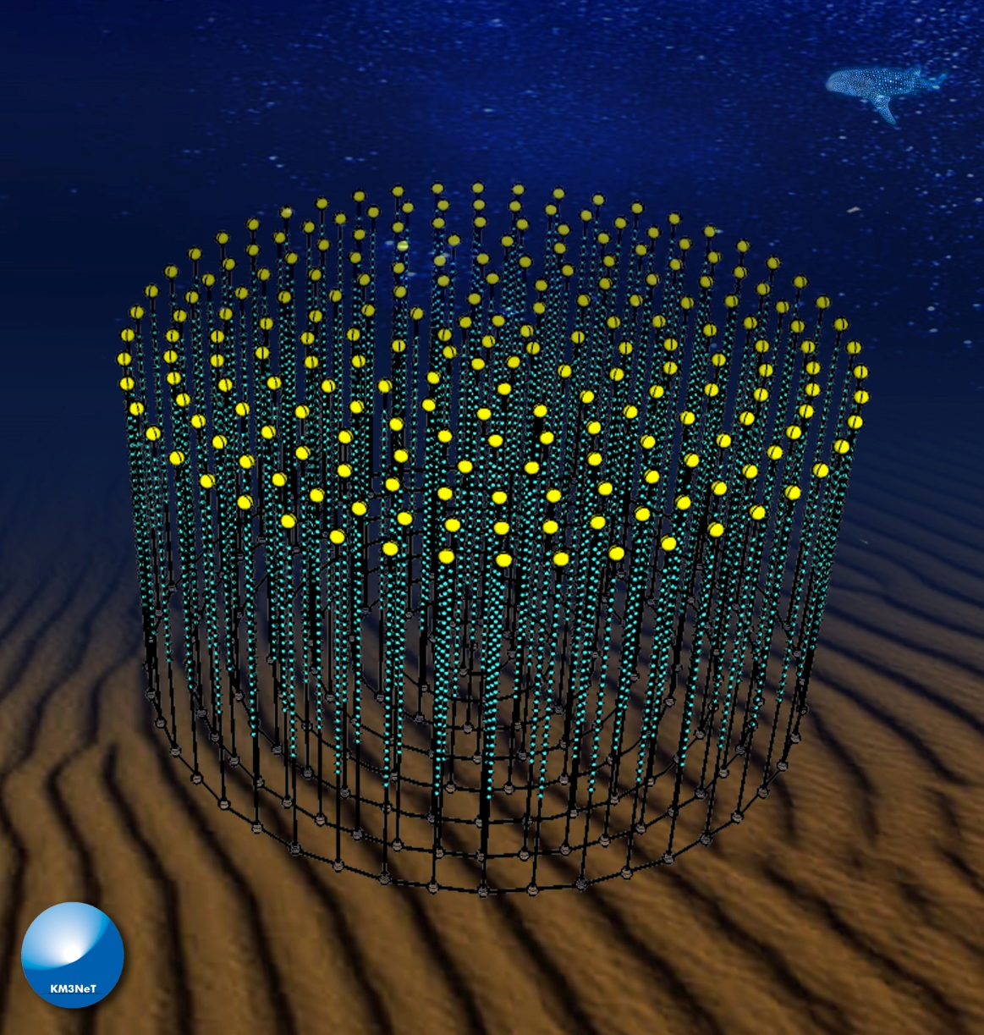
ORCA (KM3Net)

Slide 11
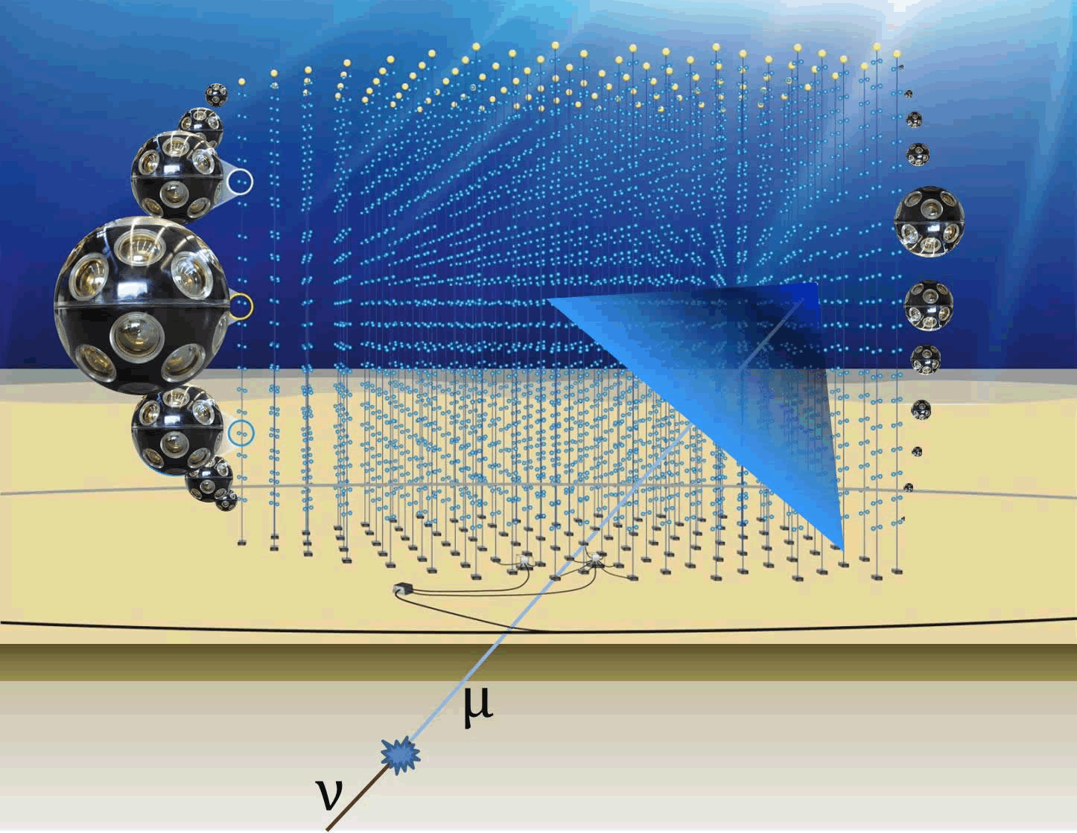

¿Cómo se detectan los neutrinos?
$$ν_{μ}+n→p+μ^{−}$$

Slide 12
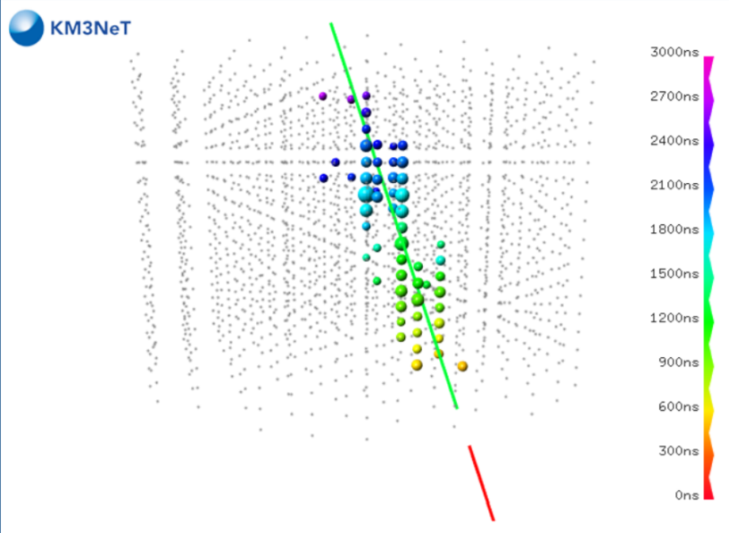
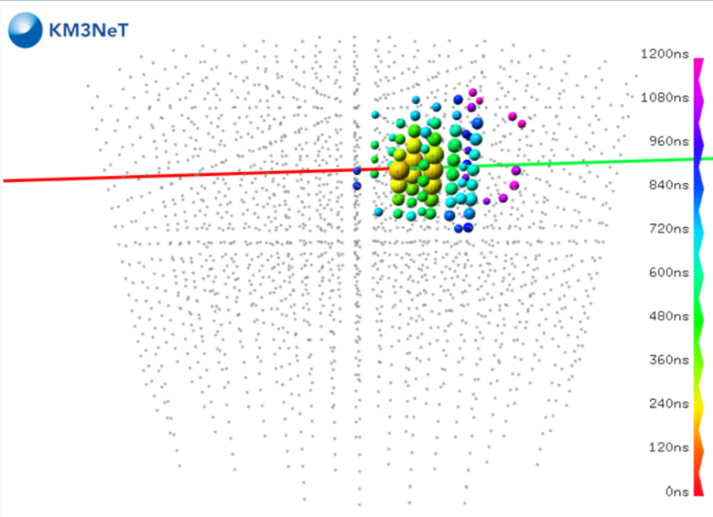
¿Cómo se detectan los neutrinos?
Track like event
Shower like event

Slide 13
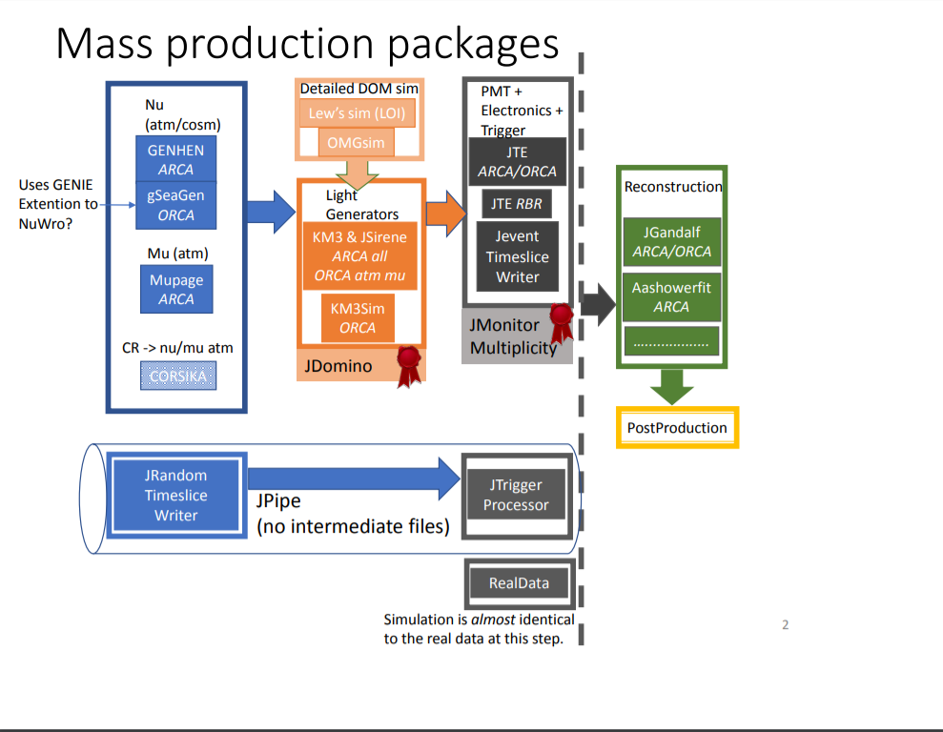
Simulaciones

Slide 14
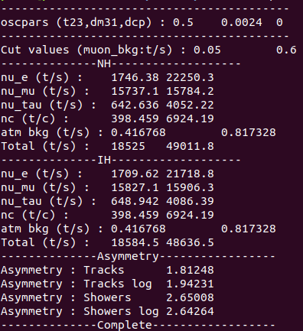
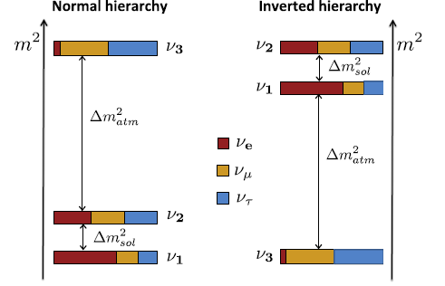
Simulaciones

Slide 15
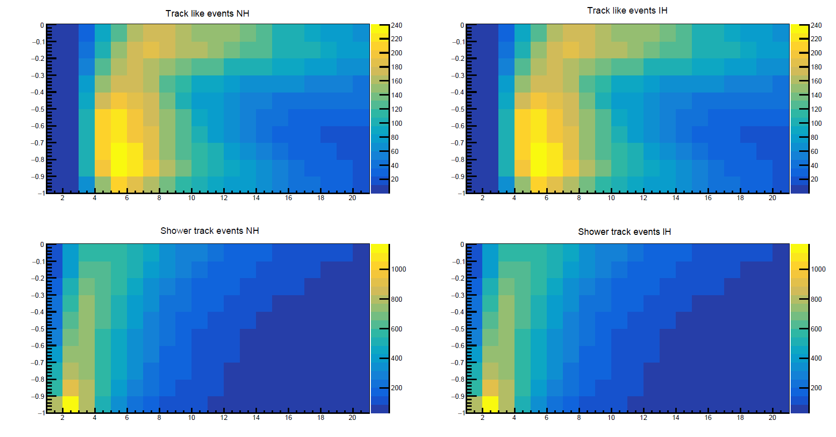
Simulaciones

Slide 16
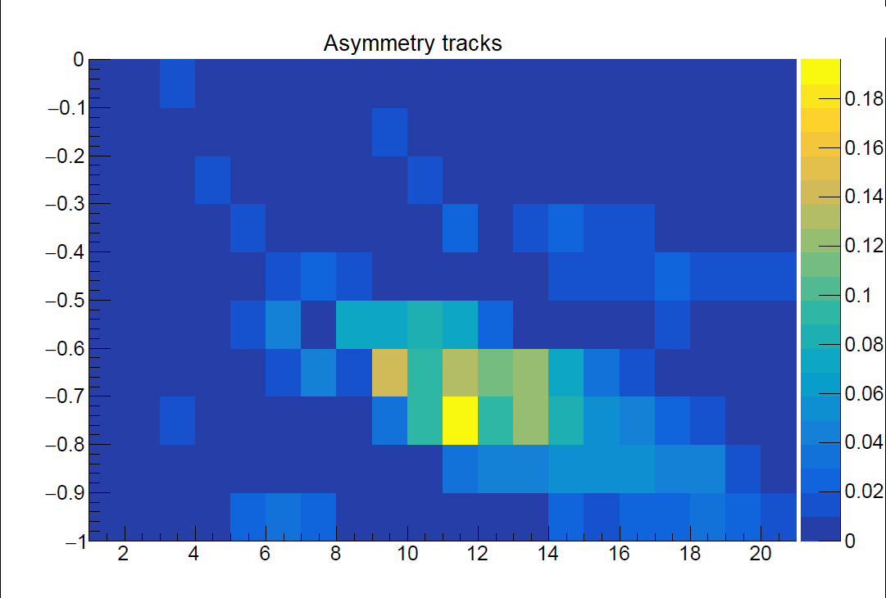
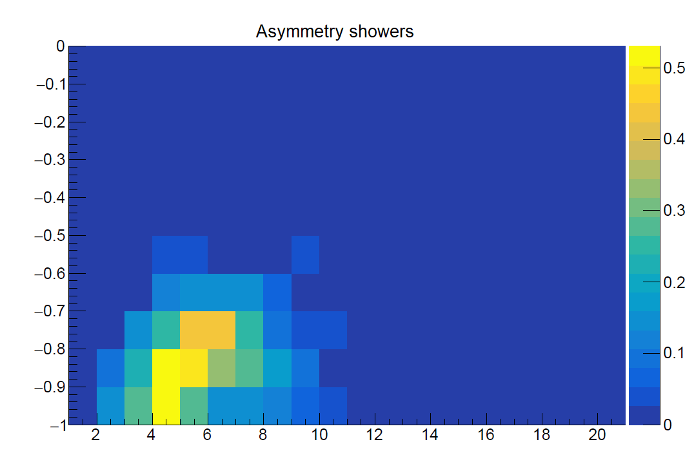
Simulaciones

Slide 17
FIN

